Slide 1
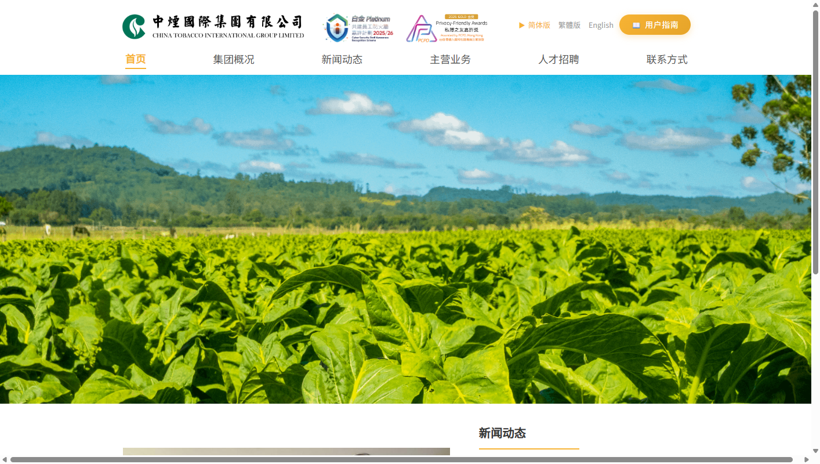
中烟国际集团有限公司官网
使用说明
面向网站使用、内容浏览与云服务器部署后验收
V1.1 · 2026-06-05
中烟国际集团有限公司官网使用说明
1

Slide 2
网站功能总览
用于快速了解网站栏目与主要操作路径
访问声明
首页浏览
进入站点前确认年满 18 岁
查看主视觉、新闻动态、快捷入口
新闻动态
主营业务
浏览新闻列表并进入详情阅读
了解集团业务板块和介绍
人才招聘
联系我们
查看招聘信息与岗位内容
查看地址、电话、邮箱等联系信息
多语言
站内搜索
简体中文、繁体中文、英文切换
通过搜索入口定位站内内容
中烟国际集团有限公司官网使用说明
2

Slide 3
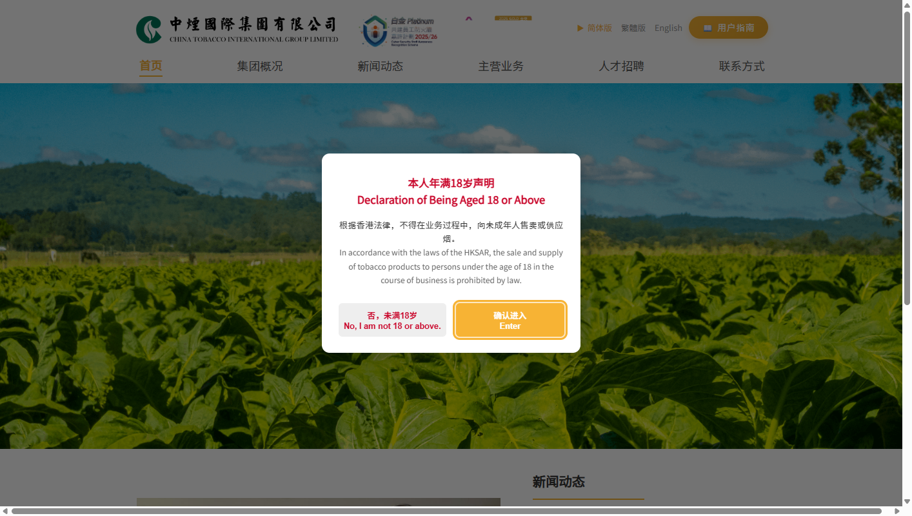
首次访问：年龄声明确认
操作说明
打开网站后，系统首先显示“本人年满18岁声明”。
点击“确认进入 / Enter”后进入网站主页。
如选择“否，未满18岁”，系统会提示无法进入网站。
使用提示
该弹窗是访问流程说明，后续内容页截图已移除遮挡。
中烟国际集团有限公司官网使用说明
3

Slide 4
首页浏览：查看核心信息
操作说明
首页顶部提供 Logo、语言切换、用户指南、导航菜单和搜索入口。
中部展示轮播图和新闻动态，点击新闻可进入详情。
底部提供免责声明、无障碍声明、隐私政策与版权信息。
使用提示
首页是访问其它栏目和最新新闻的主要入口。
中烟国际集团有限公司官网使用说明
4

Slide 5
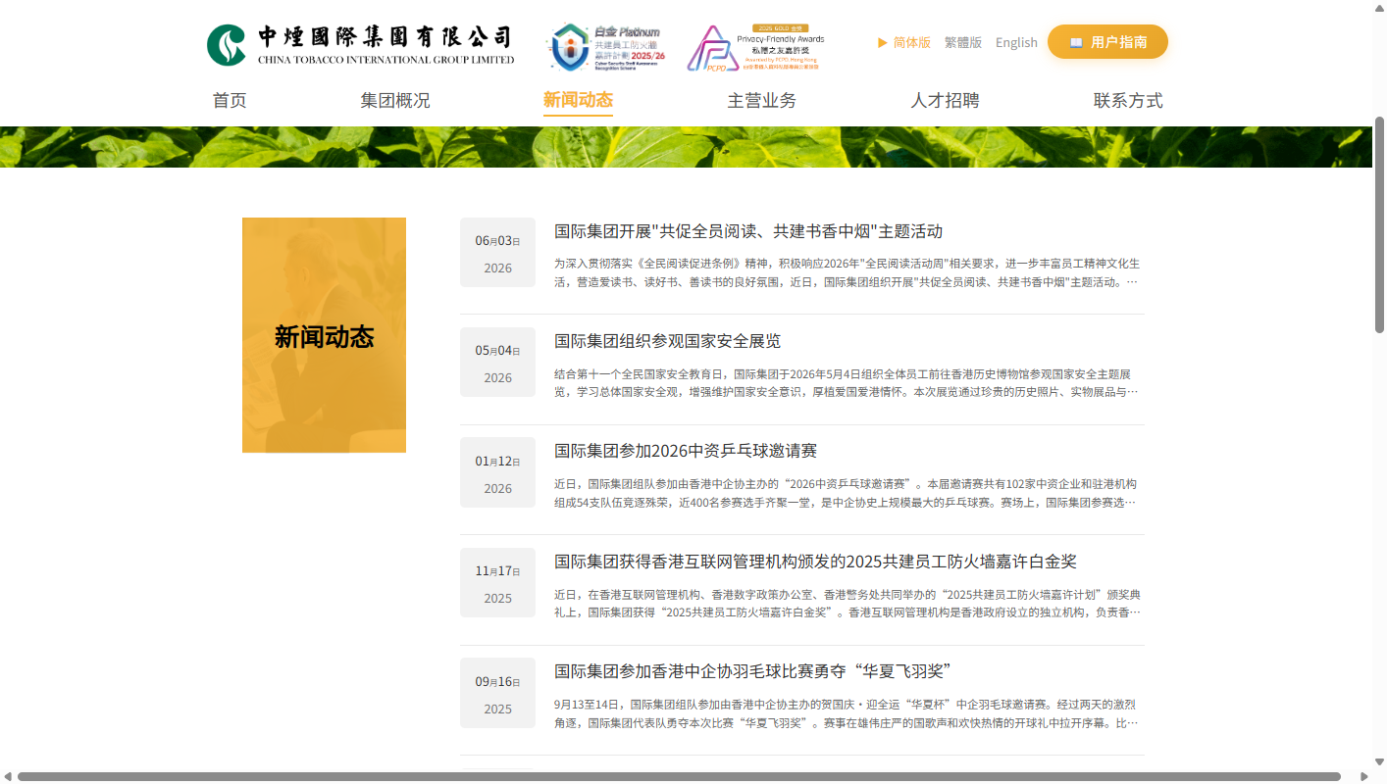
新闻动态：列表浏览
操作说明
点击顶部导航“新闻资讯 / 新闻动态”进入新闻列表。
列表按日期展示新闻，右侧为标题和摘要。
点击任意新闻项可进入对应新闻详情页。
使用提示
本页截图已滚动到新闻主体列表区域。
中烟国际集团有限公司官网使用说明
5

Slide 6
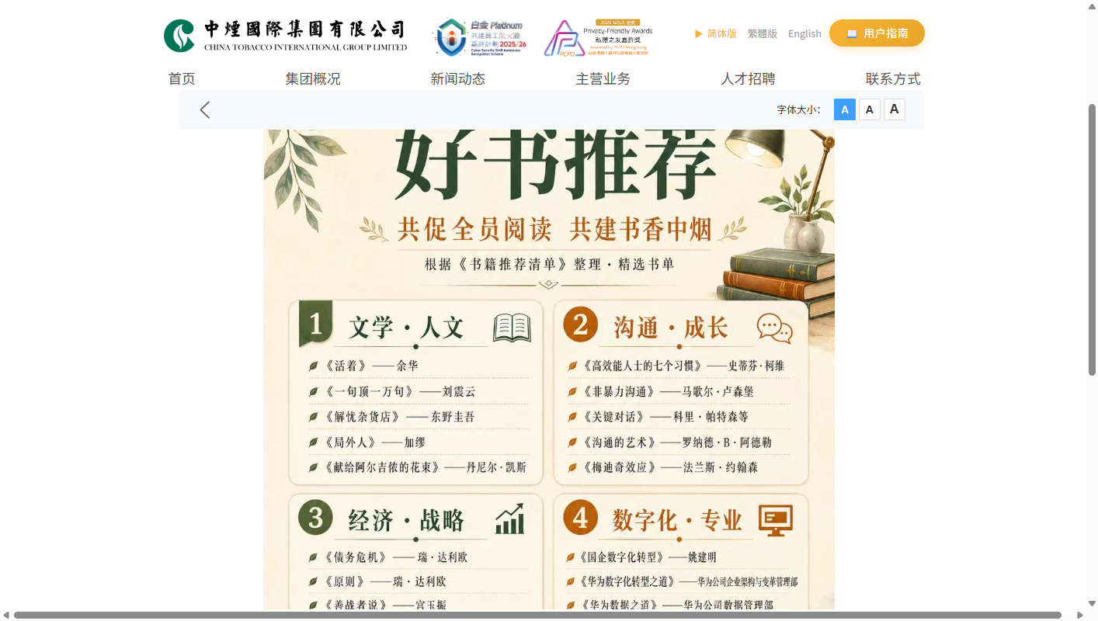
新闻详情：阅读与字号调整
操作说明
新闻详情页顶部提供返回按钮，可回到上一页或新闻列表。
标题下方显示发布日期，正文区域展示图片和文字内容。
A/A/A 按钮可切换正文小、中、大字号。
使用提示
本页截图展示详情正文区域，不含年龄弹窗遮挡。
中烟国际集团有限公司官网使用说明
6

Slide 7
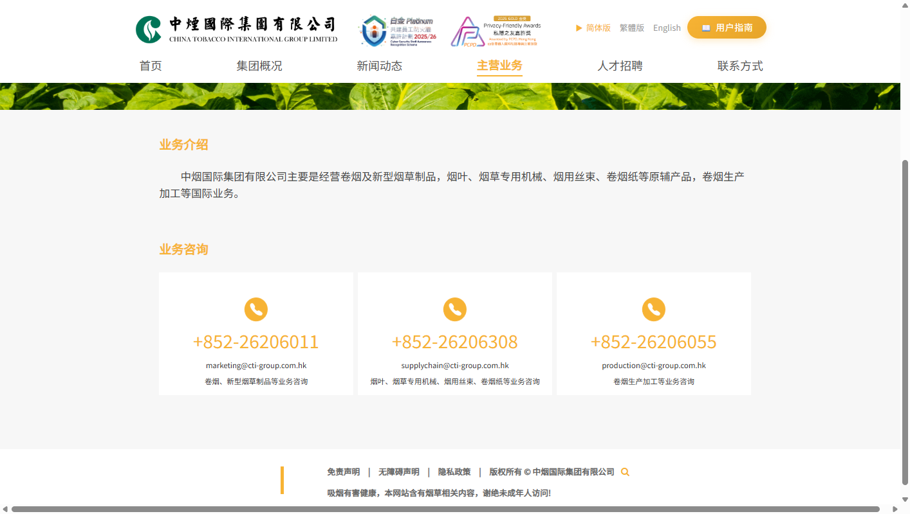
主营业务：业务内容查看
操作说明
点击导航“主营业务”进入业务介绍页面。
页面展示集团业务定位、业务板块和相关说明。
适合业务咨询用户快速了解集团主营方向。
使用提示
截图定位在主营业务内容区域。
中烟国际集团有限公司官网使用说明
7

Slide 8
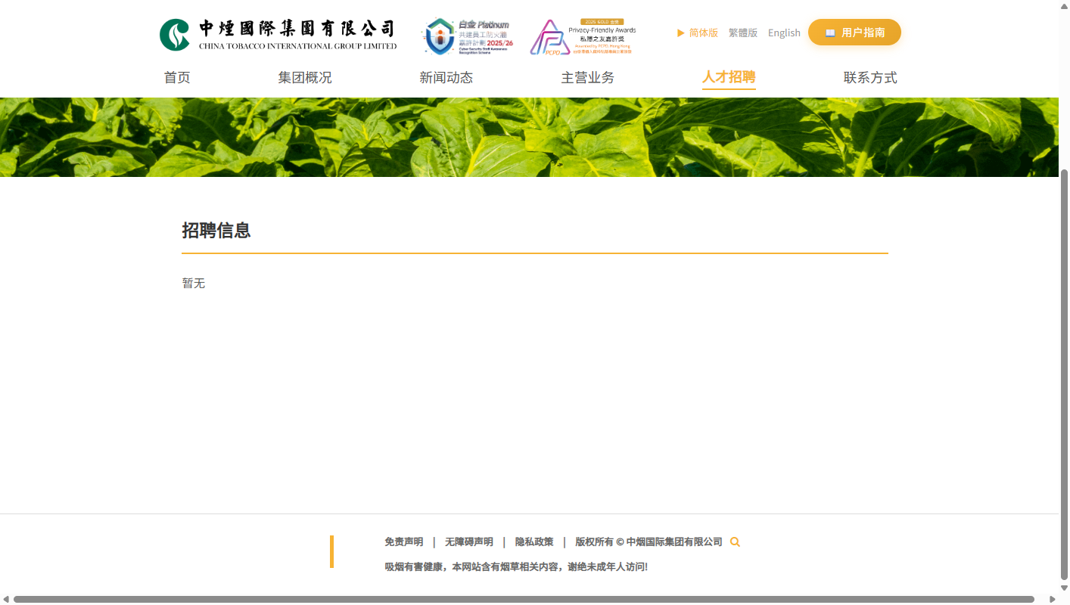
人才招聘：招聘信息查看
操作说明
点击导航“人才招聘”进入招聘栏目。
查看招聘相关介绍、岗位信息或后续入口。
如招聘内容更新，需按现有页面数据结构维护。
使用提示
建议部署后从移动端也检查招聘内容排版。
中烟国际集团有限公司官网使用说明
8

Slide 9
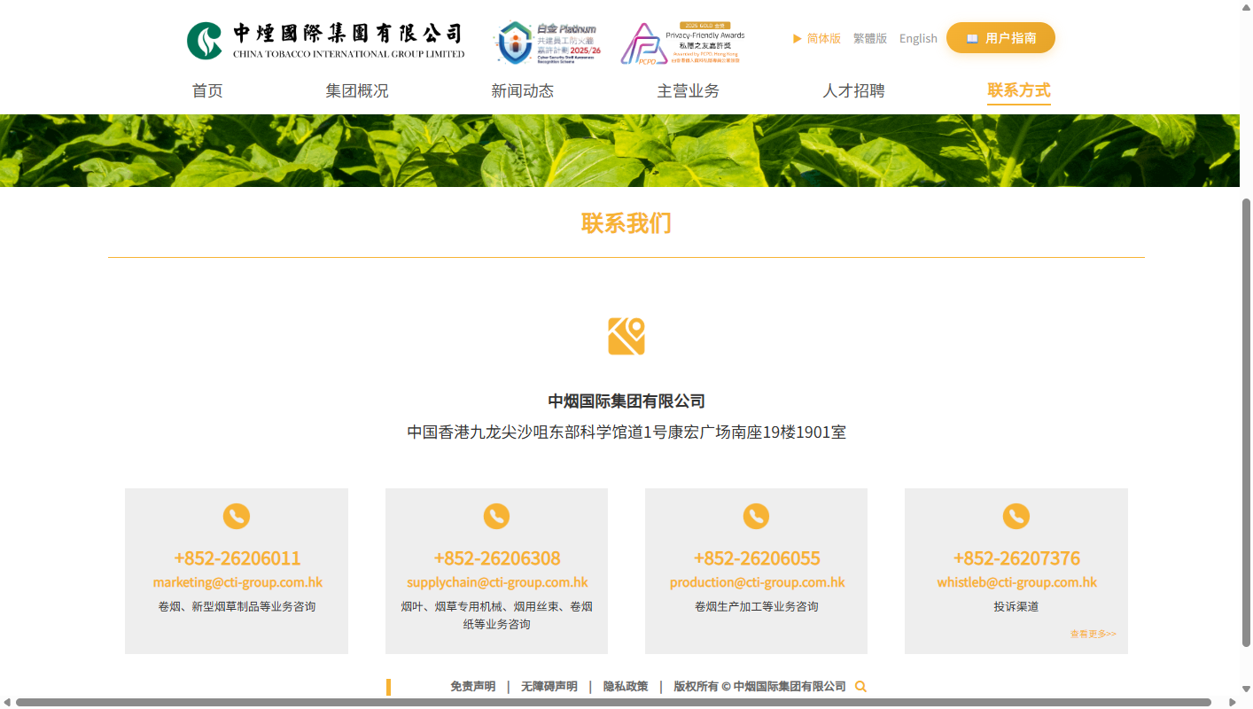
联系我们：联系方式查看
操作说明
点击导航“联系我们”进入联系方式页面。
页面展示电话、邮箱、地址等联系信息。
适合业务咨询、投诉建议、无障碍反馈等场景。
使用提示
上线前请确认邮箱、电话、地址均为最终生产信息。
中烟国际集团有限公司官网使用说明
9

Slide 10
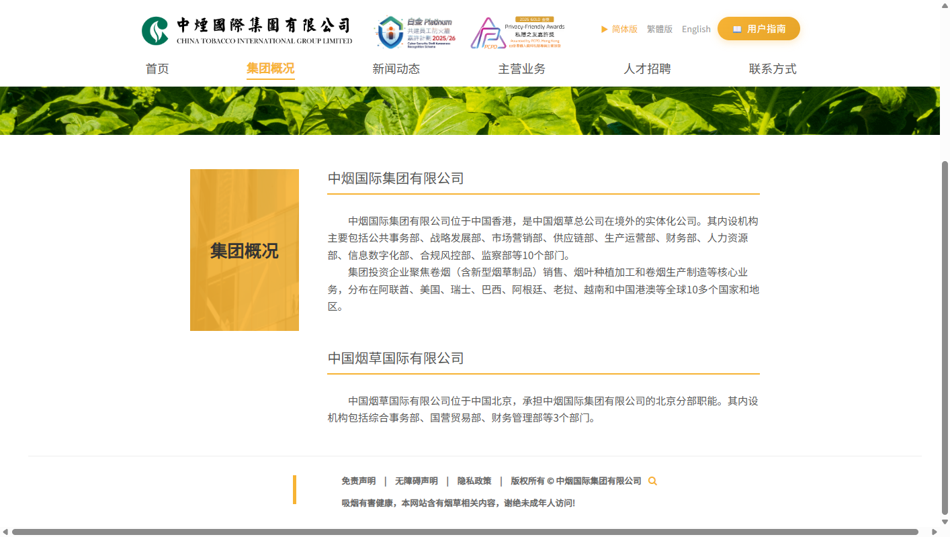
集团概况：公司信息浏览
操作说明
点击导航“公司概况 / 集团概况”进入介绍页面。
页面用于展示集团背景、定位和相关说明。
帮助访问者快速建立对企业的整体认知。
使用提示
截图定位在集团概况主体内容区域。
中烟国际集团有限公司官网使用说明
10

Slide 11
多语言切换：简体/繁体/英文
操作说明
顶部提供“简体版 / 繁體版 / English”语言切换按钮。
切换后语言状态会保存，路由跳转时保持当前语言。
英文版本按当前逻辑隐藏新闻模块，展示业务和联系方式内容。
使用提示
多语言验收时需分别检查导航、首页、页脚和核心页面文案。
中烟国际集团有限公司官网使用说明
11

Slide 12
内容维护建议
保证后续更新有章可循
新增新闻时同步维护新闻列表、首页新闻、详情页分支和新闻图片。
替换图片前建议压缩体积，并检查桌面端和移动端显示效果。
修改导航或栏目时，同时检查简体、繁体、英文三套语言内容。
发布前执行构建并进行核心页面回归验收。
云服务器侧保留访问日志和错误日志，便于排查资源 404、接口异常和路由回退问题。
中烟国际集团有限公司官网使用说明
14

